Slide 1
Реализация прототипа программной системы «Дистанционное обучение студентов».
Подготовили: Казаков К. А. ПРИ-120
Ермолаев Д. А. ПРИ-120

Slide 2
ПРОЕКТИРОВАНИЕ ИНФОРМАЦИОННОЙ СИСТЕМЫ
Целью разработки данного курсового проекта является разработка программной системы «Дистанционное обучение студентов», включающая в себя подсистему взаимодействия лектора и подсистему взаимодействия студента.
2

Slide 3
ПРОЕКТИРОВАНИЕ ИНФОРМАЦИОННОЙ СИСТЕМЫ
Пользователи системы.
Студент – обучающийся, который может выполнять задания и просматривать лекции.
Лектор – преподаватель, имеющий возможность создавать и редактировать дисциплины.
Администратор– лицо, администрирующее электронный сайт, а также имеющее возможность создавать и редактировать аккаунты студентов и лекторов.
3

Slide 4
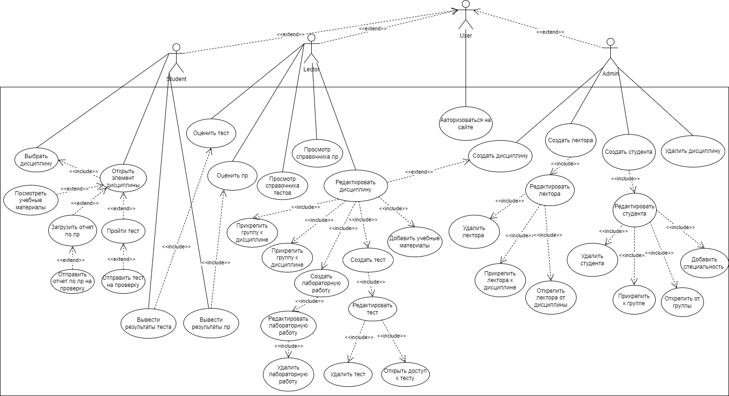
Диаграмма прецедентов
4

Slide 5
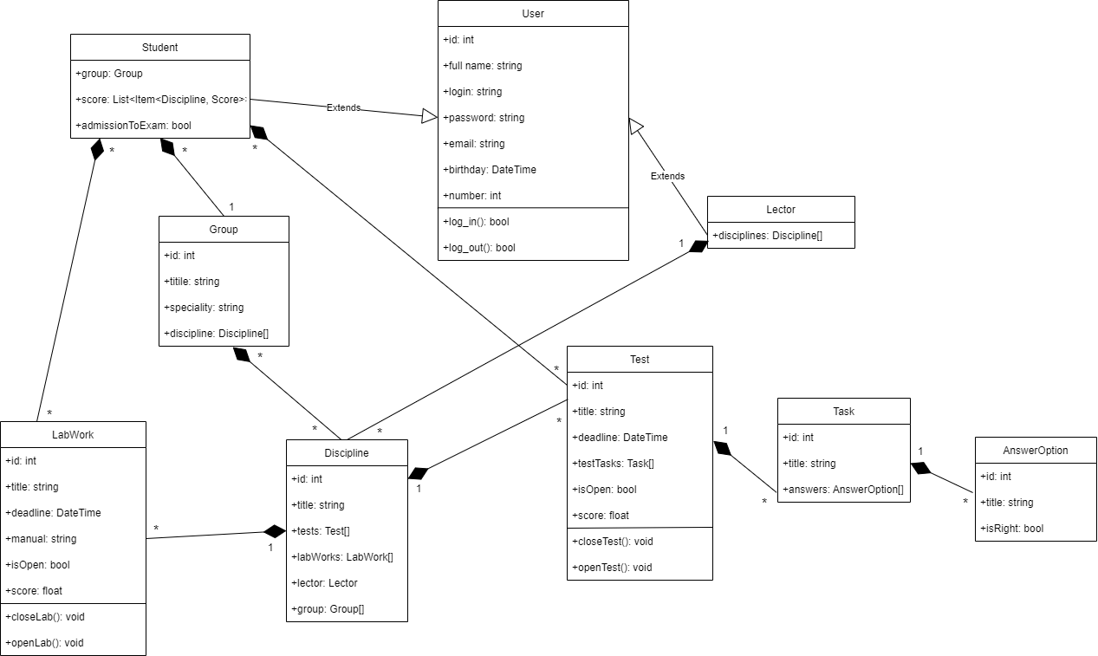
Диаграмма классов
5

Slide 6
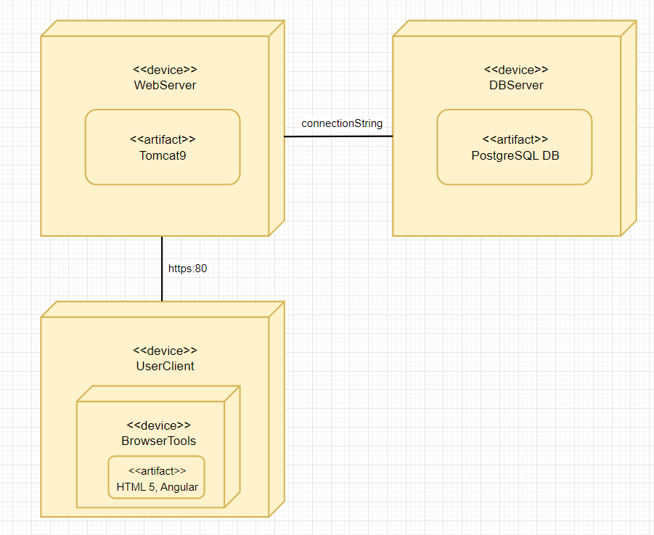
Диаграмма компонентов
6

Slide 7
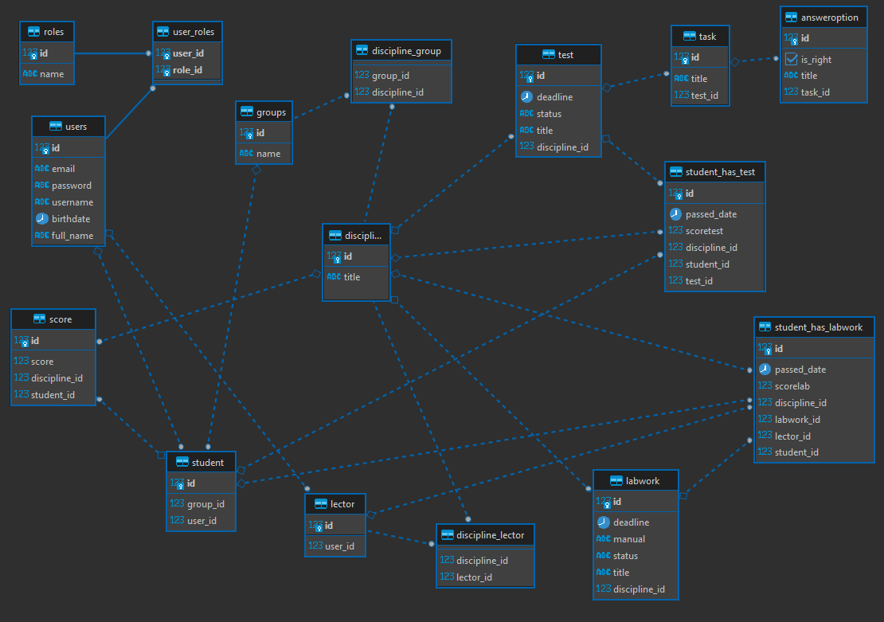
РАЗРАБОТКА ПРОТОТИПА СИСТЕМЫ Разработка backend – части системы
Создание базы данных
7

Slide 8
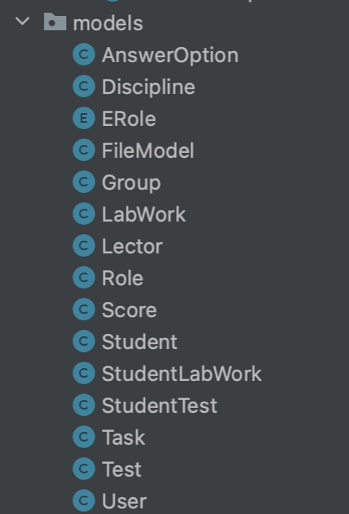
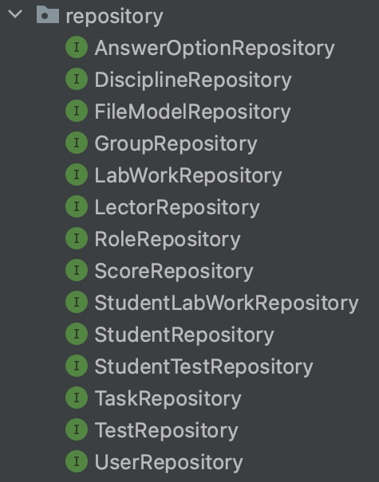
РАЗРАБОТКА ПРОТОТИПА СИСТЕМЫ Разработка backend – части системы
Создание моделей и репозиториев
8

Slide 9
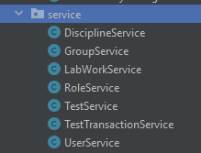
РАЗРАБОТКА ПРОТОТИПА СИСТЕМЫ Разработка backend – части системы
Создание сервисов
9

Slide 10
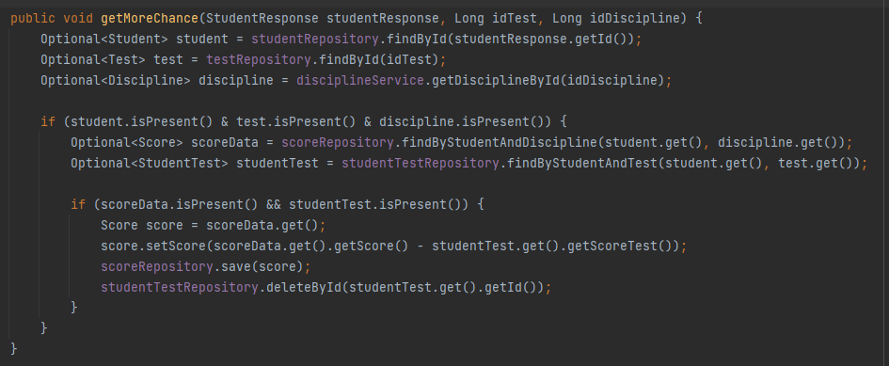
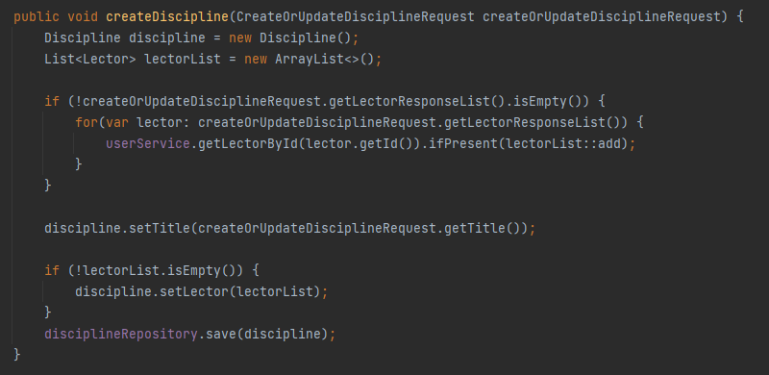
РАЗРАБОТКА ПРОТОТИПА СИСТЕМЫ Разработка backend – части системы
Примеры кода из сервисов
10

Slide 11
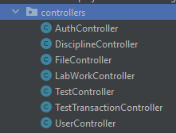
РАЗРАБОТКА ПРОТОТИПА СИСТЕМЫ Разработка backend – части системы
Создание контроллеров
11

Slide 12
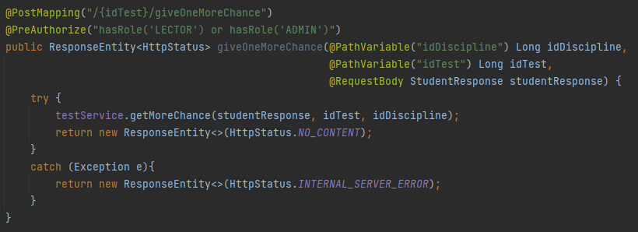
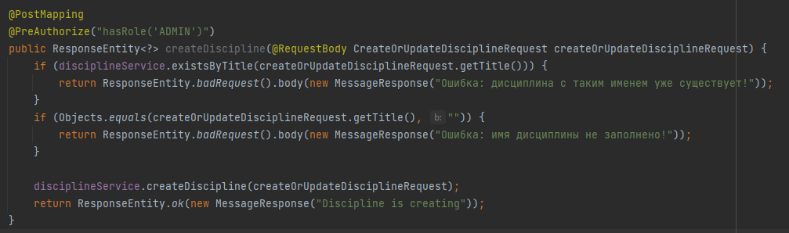
РАЗРАБОТКА ПРОТОТИПА СИСТЕМЫ Разработка backend – части системы
Примеры кода из контроллеров
12

Slide 13
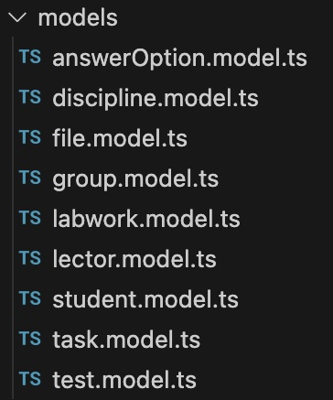
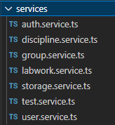
РАЗРАБОТКА ПРОТОТИПА СИСТЕМЫ Разработка frontend– части системы
Создание моделей
Создание сервисов
13

Slide 14
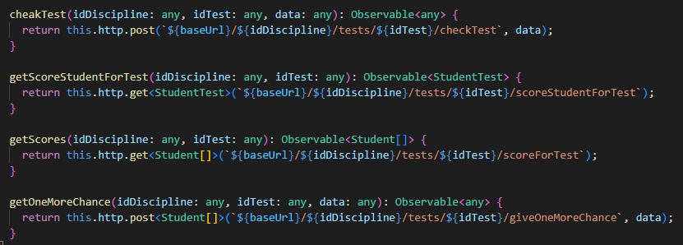
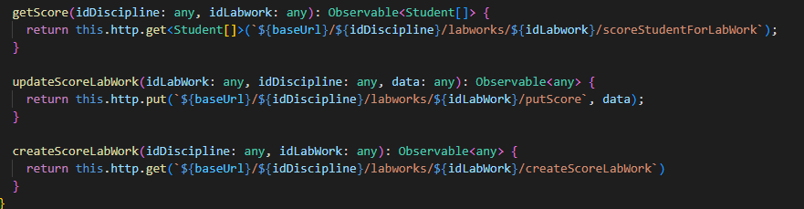
РАЗРАБОТКА ПРОТОТИПА СИСТЕМЫ Разработка frontend– части системы
Примеры кода из сервисов
14

Slide 15
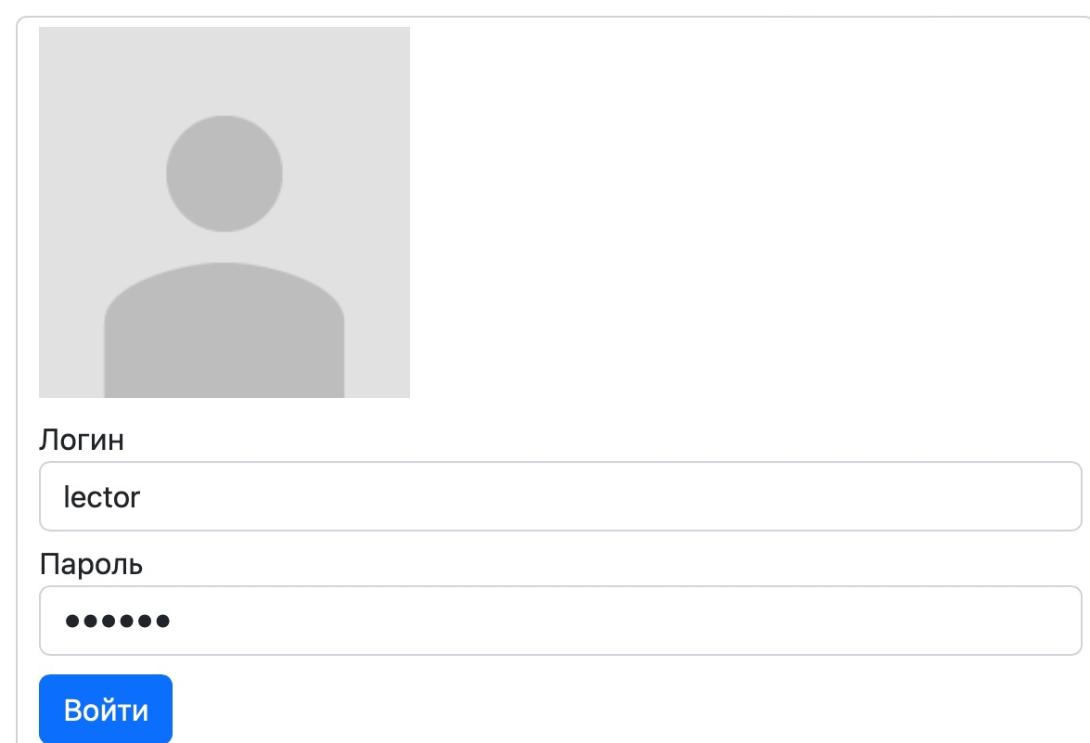
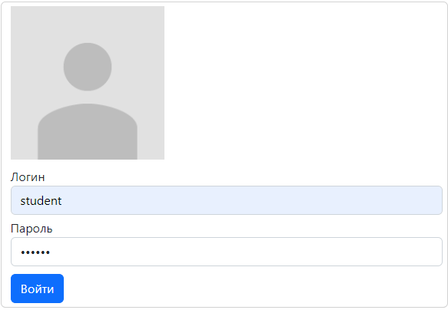
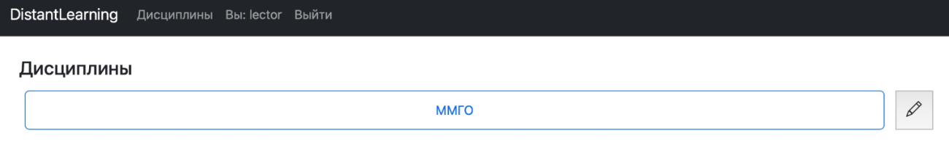
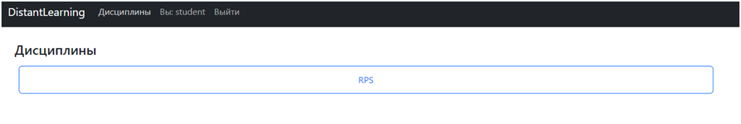
Демонстрация работы
15

Slide 16
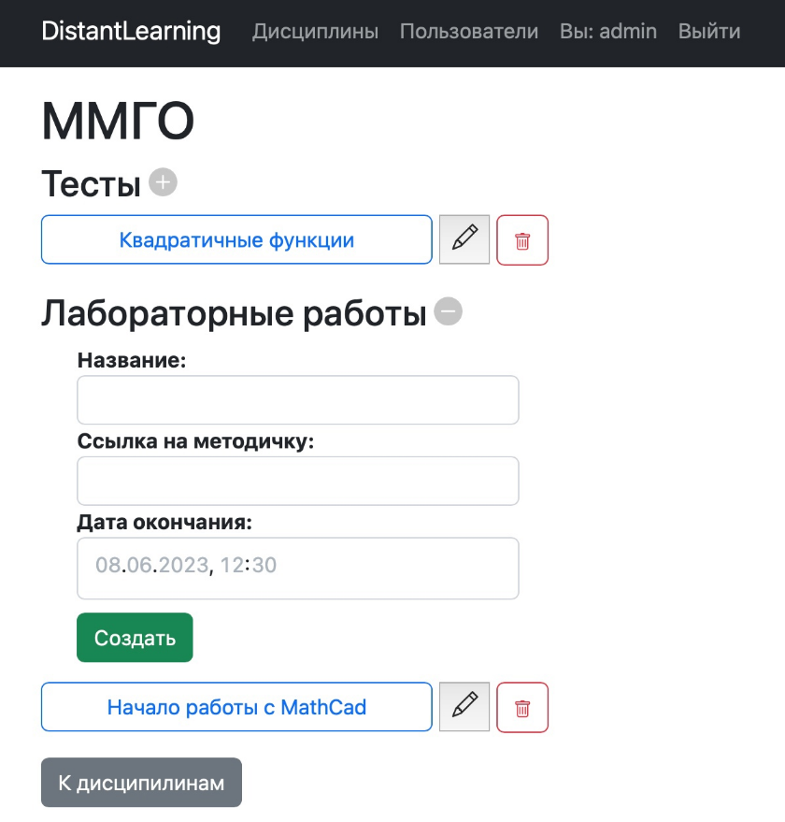
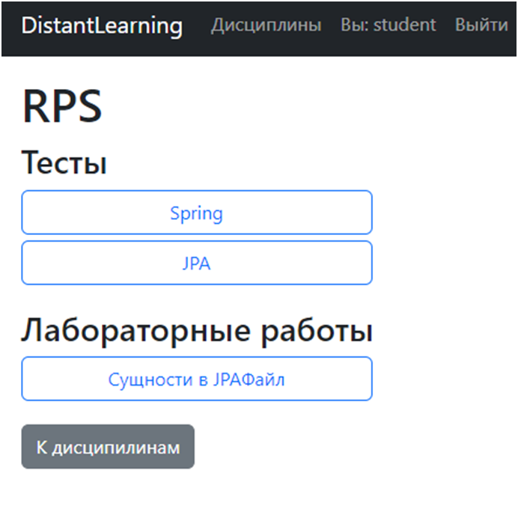
Демонстрация работы
16

Slide 17
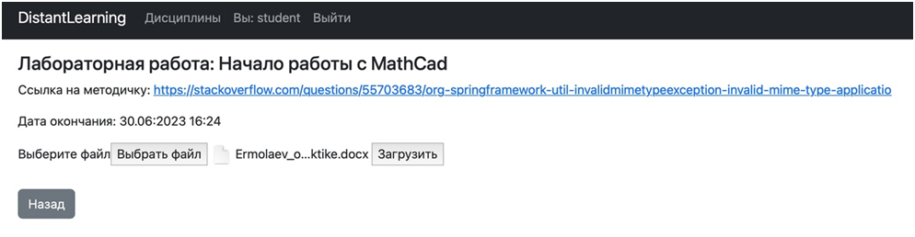
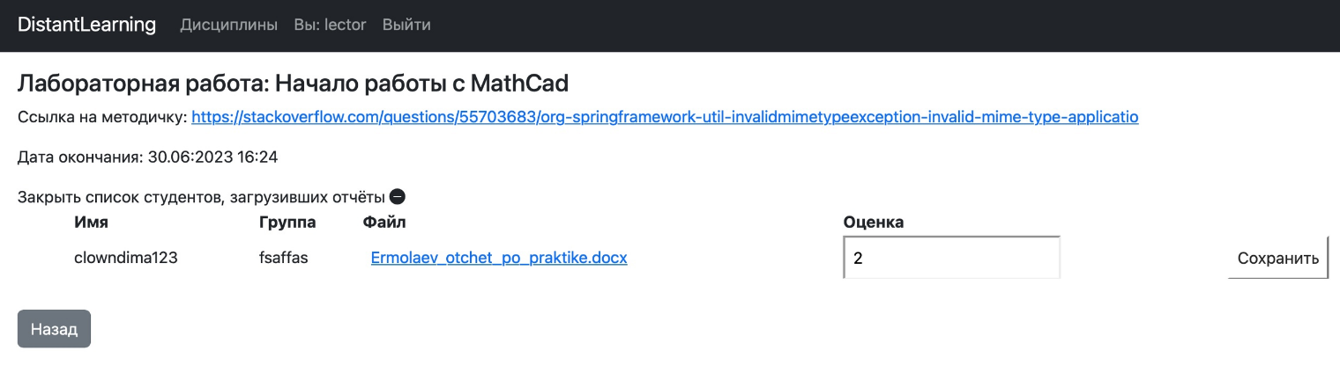
Демонстрация работы
17

Slide 18
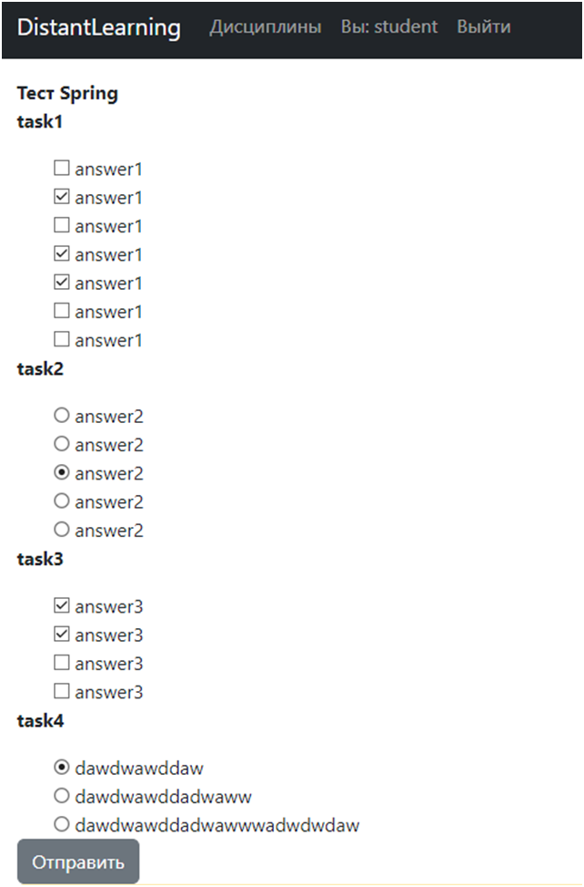
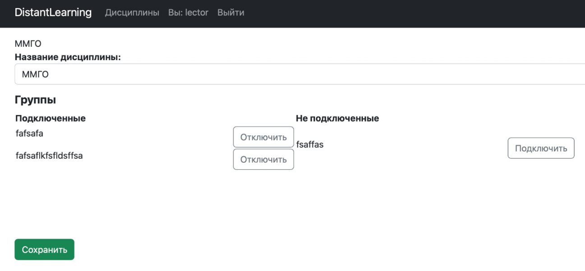
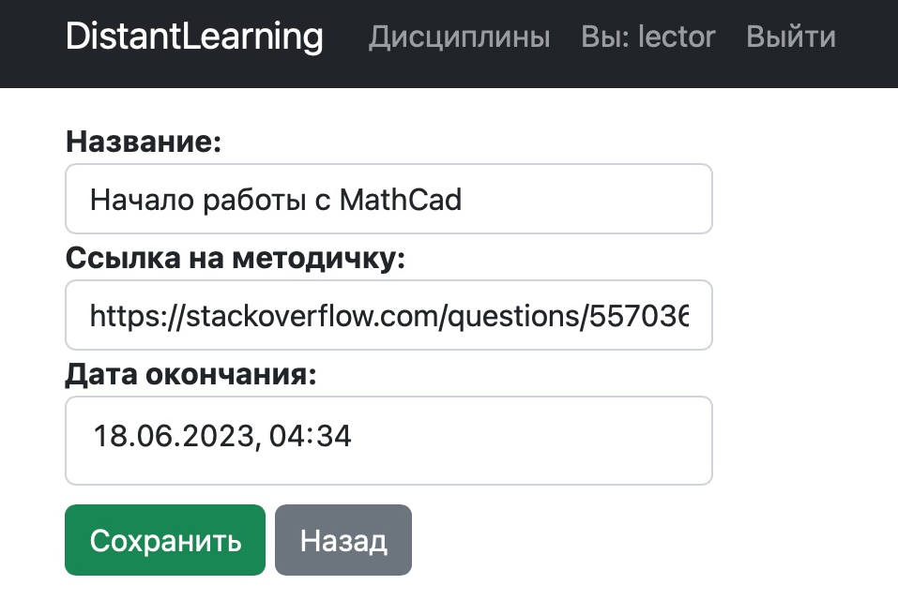
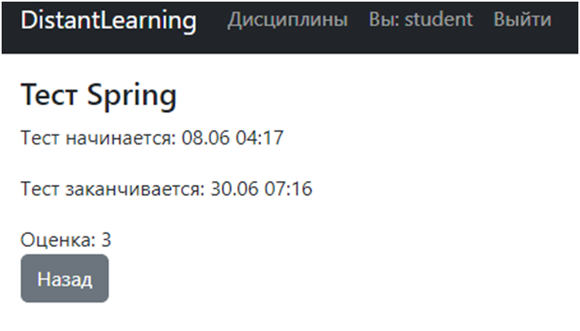
Демонстрация работы
18

Slide 19
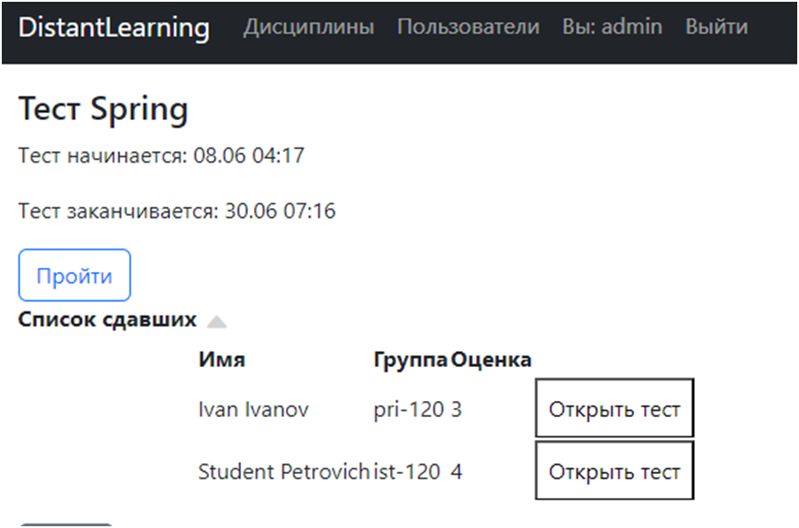
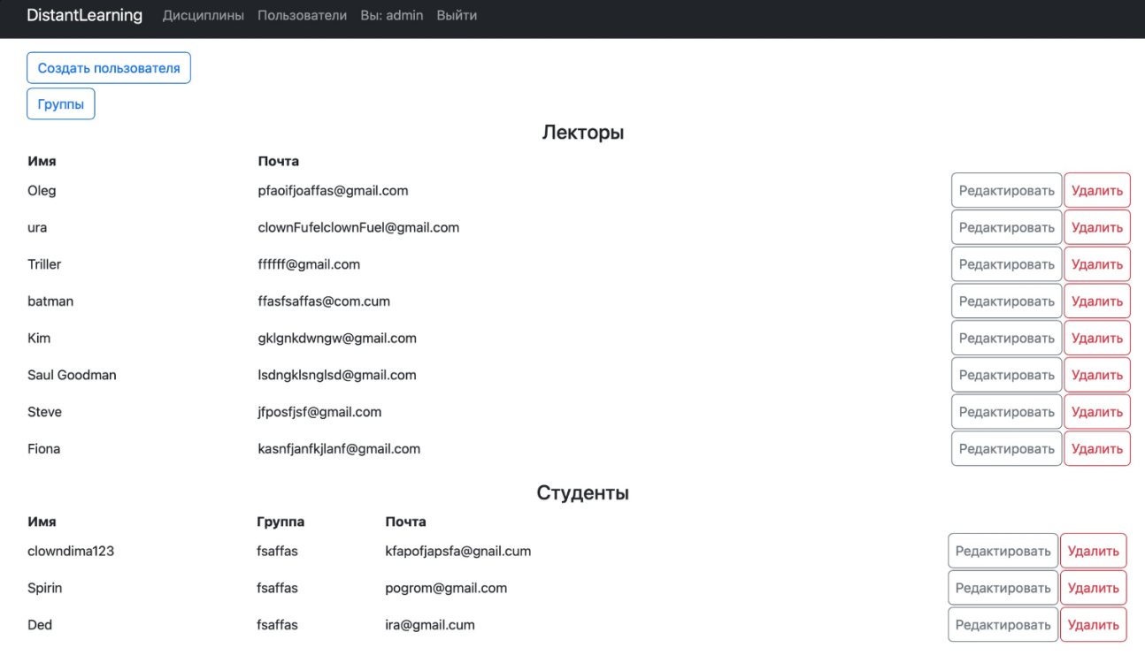
Демонстрация работы
19

Slide 20
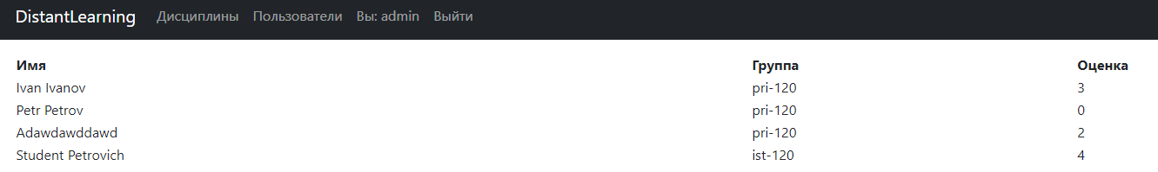
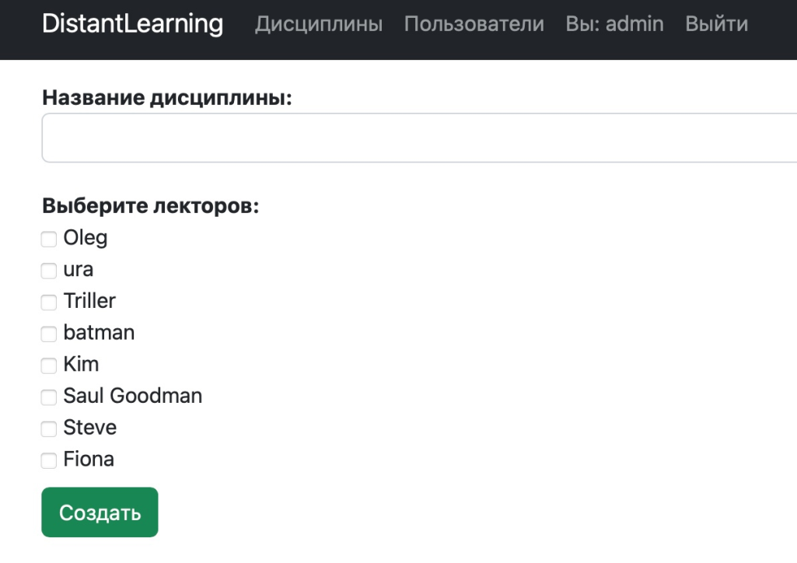
Демонстрация работы
20

Slide 21
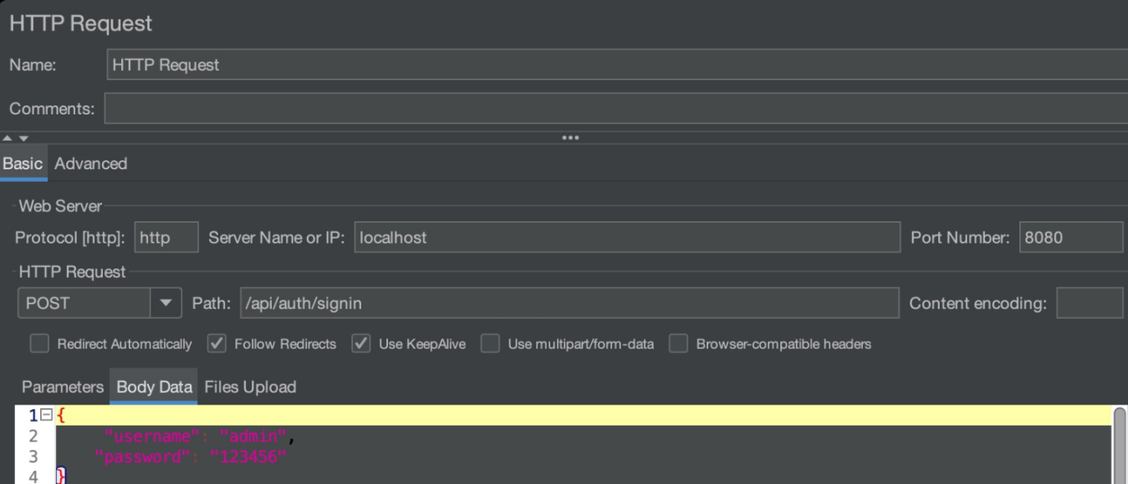
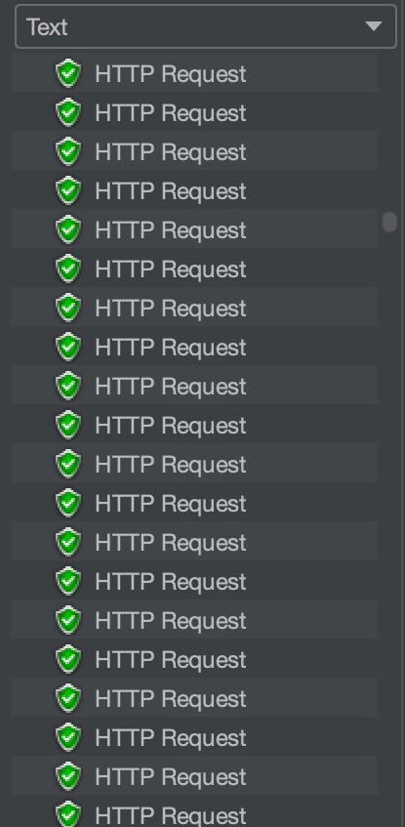
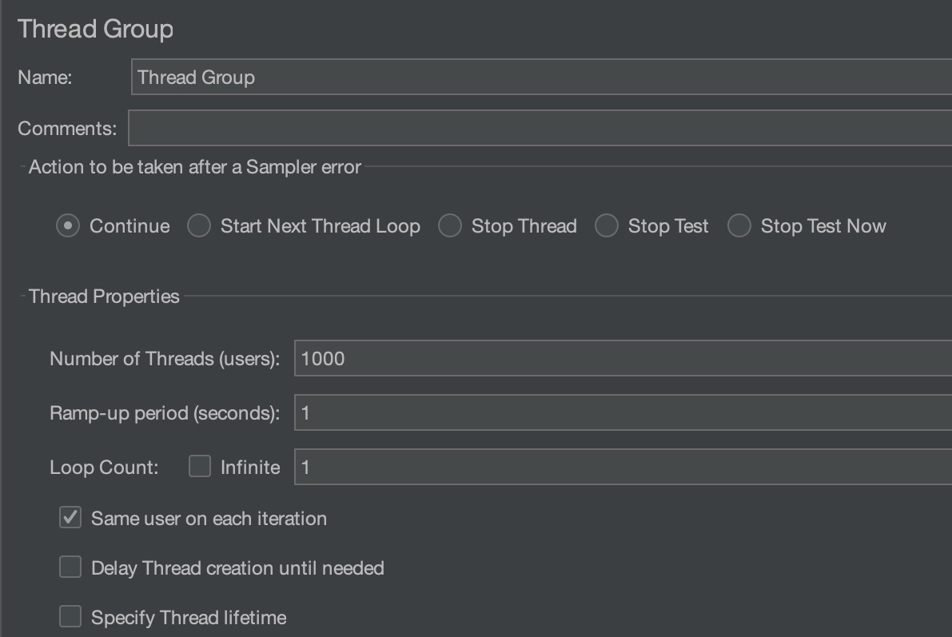
Проведение нагрузочного тестирования
21

Slide 22
Заключение
В ходе выполнения курсового проекта была разработана программная система для автоматизации работы университета, занимающегося дистанционным обучением. По итогу был получен рабочий прототип данной программно-информационной системы, который соответствует заявленным требованиям), а также обладает электронным сайтом с хорошим дизайном и рабочим понятным функционалом.
22

